Slide 1
Cassini – Huygens
Команда: Empty
Группа: М8О-111Б-22

Slide 2
Состав команды и роли
Заславцев Максим Владимирович | Тимлид/физик
Губарев Михаил Сергеевич | Программист/коллективист
Бражкин Ярослав Александрович | KSP-програмист/моделлер
Арнаутов Никита Андреевич | монтажёр/физик
1

Slide 3
Введение
Наши цели:
В KSP создать и запустить АМС "Кассини-Гюйгенс" и просимулировать ее пoлёт до Венеры. Определить математическую модель и провести расчёты с помощью C++.
2

Slide 4
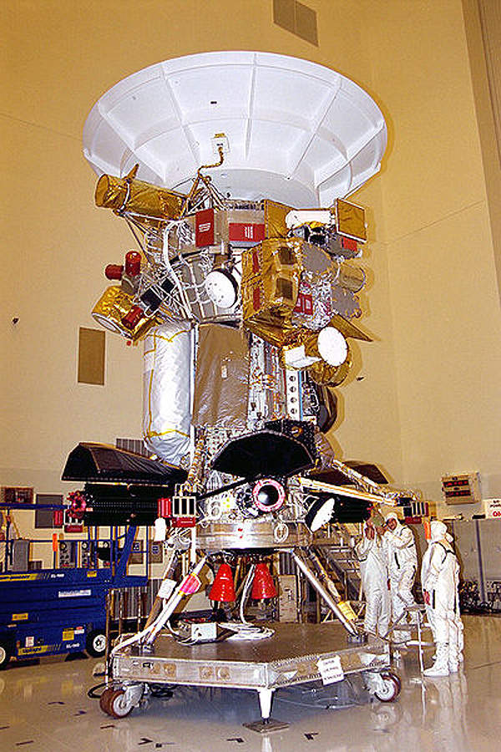
Описание миссии
Проект «Кассини-Гюйгенс» был совместным проектом NASA и Европейского Космического Агенства. NASA поставило главный космический аппарат - орбитальный зонд Cassini, а Европейское Космическое Агентство - посадочный модуль Huygens.
«Cassini» доставил своего попутчика к системе Сатурна. Таким образом европейский зонд «Huygens» — первый искусственный объект, приземлившийся на планете (Титан) во внешней Солнечной системе.
3

Slide 5
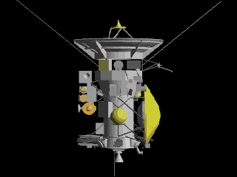
Описание миссии
Спустя 8 месяцев после запуска, 26 апреля 1998 года, Кассини пролетел мимо Венеры на высоте 284 км и получил ускорение около 7 км / с. Этот маневр вывел зонд на орбиту, которая отправила его за пределы Марса и вернула обратно на Венеру.
4

Slide 6
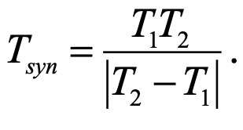
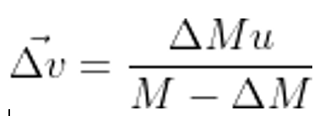
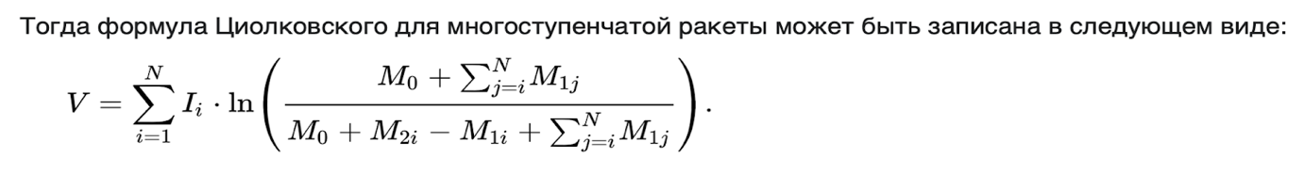
Математические модели
Расчёт окон стартов (синодический период)
Формула выходящая из закона сохранения импульса
5

Slide 7
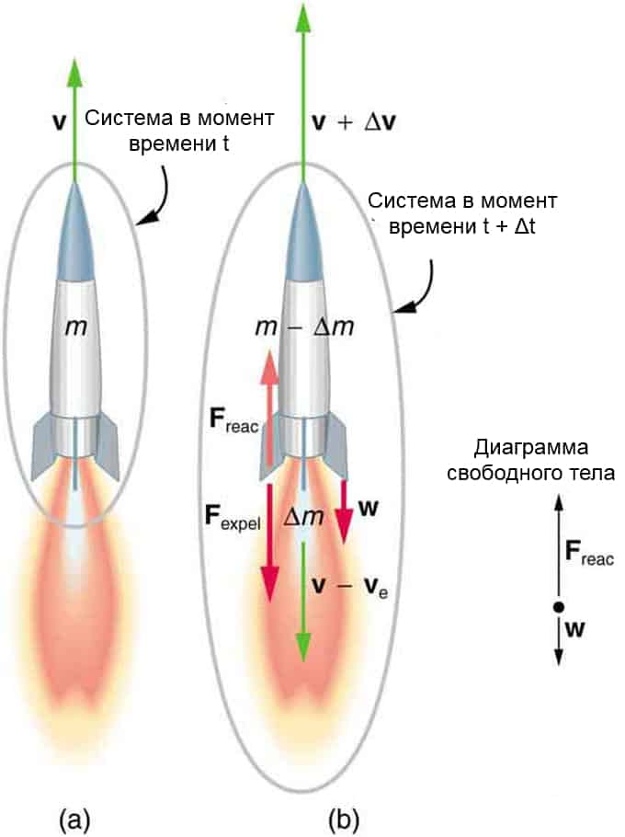
Физическая модель
Сопротивление атмосферы не учитываем
Место взлёта считаем плоской и абсолютно твердой поверхностью.
Предполагаем, что вектор силы тяжести направлен вертикально вниз на всём промежутке траектории полёта.
Не учитываем кривизну Земли
6

Slide 8
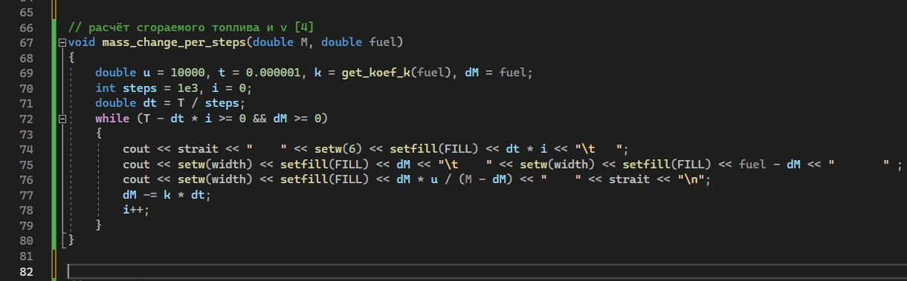
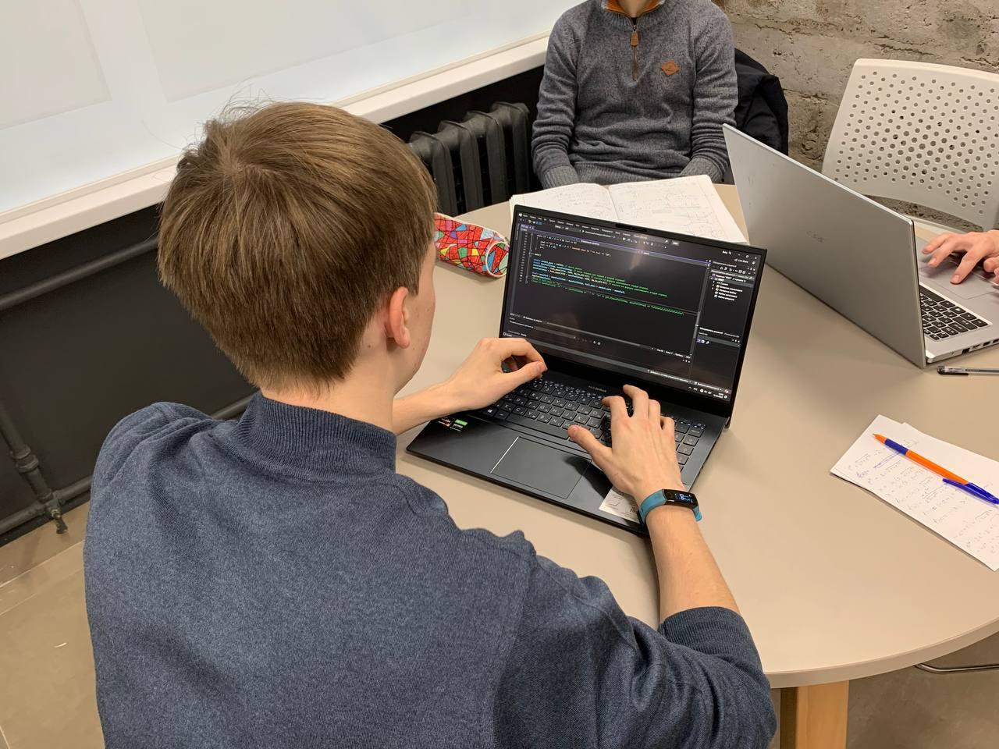
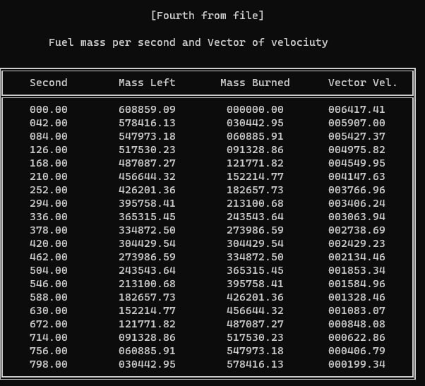
Программная реализация
Обсчет нашей мисси мы cделали с помощью ЯП C++
Вот некоторые результаты:
7

Slide 9
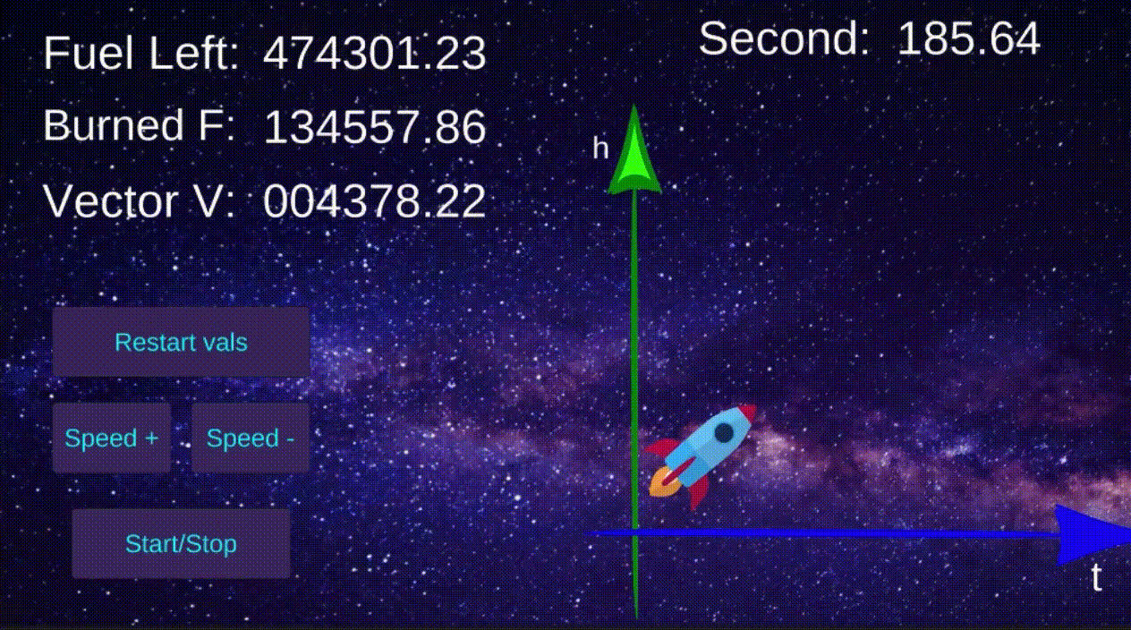

Программная реализация
Визуализация расчетов с помощью C# + Unity
8

Slide 10
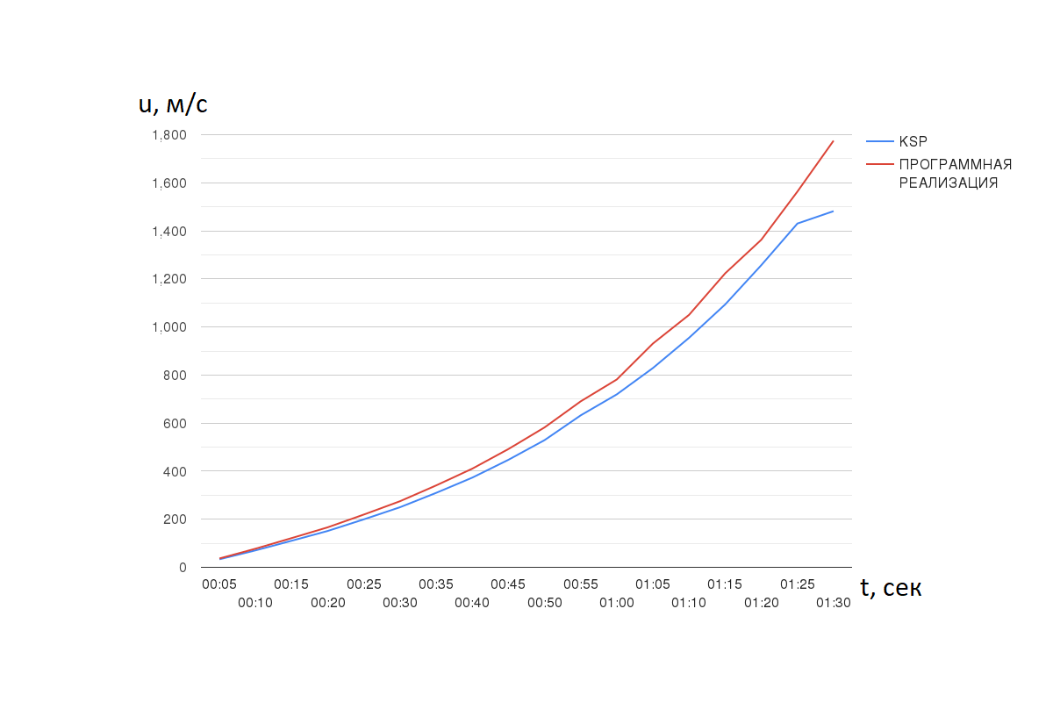
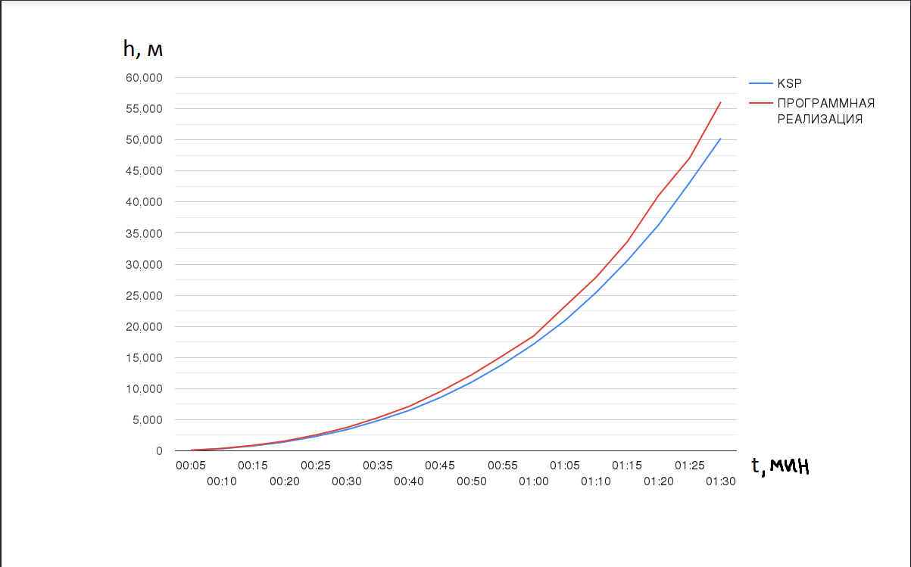
Программная реализация
Сравнительные графики:
8

Slide 11
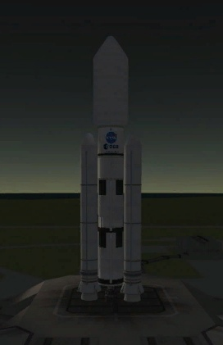
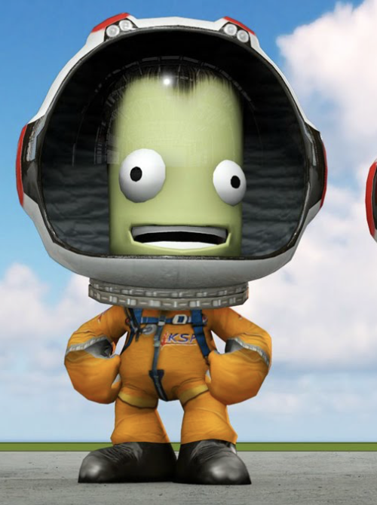
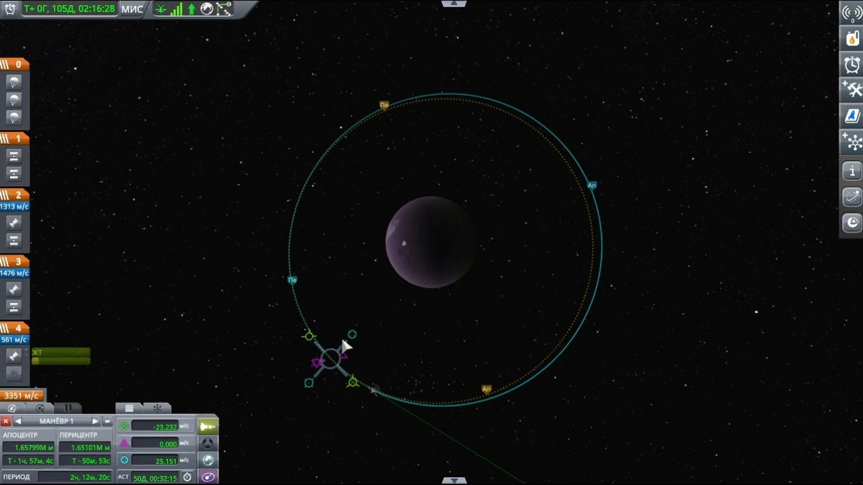
Симуляция
Симуляцию нашего проекта мы осуществили в Kerbal Space Program (KSP), основываясь на реальные параметры ракеты-носителя и зонда Cassini-Huygens.
9

Slide 12
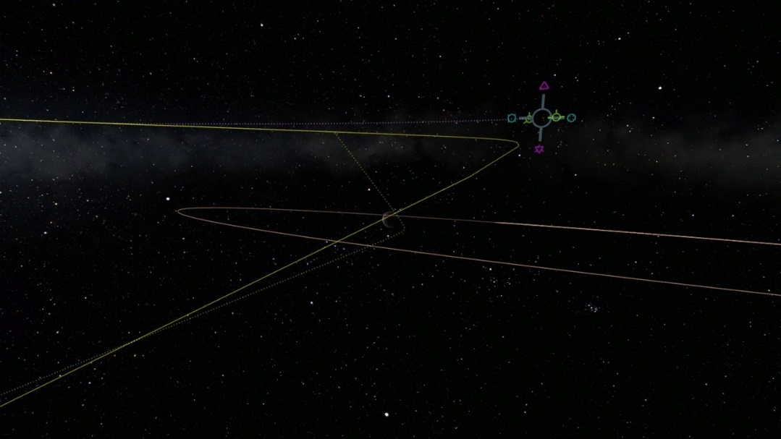
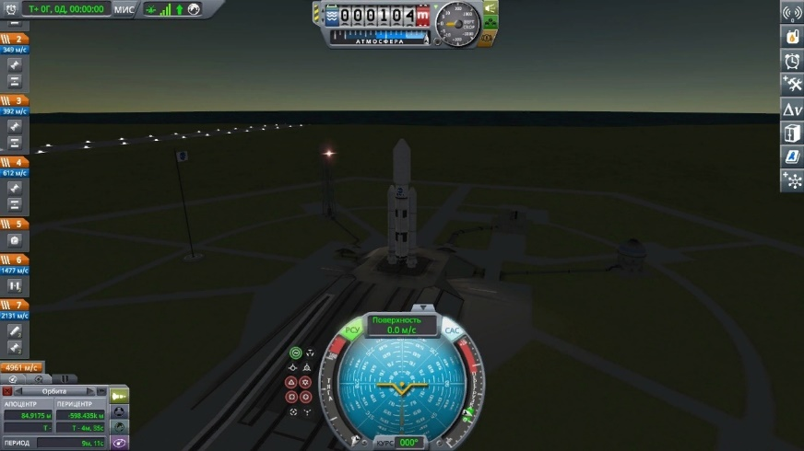
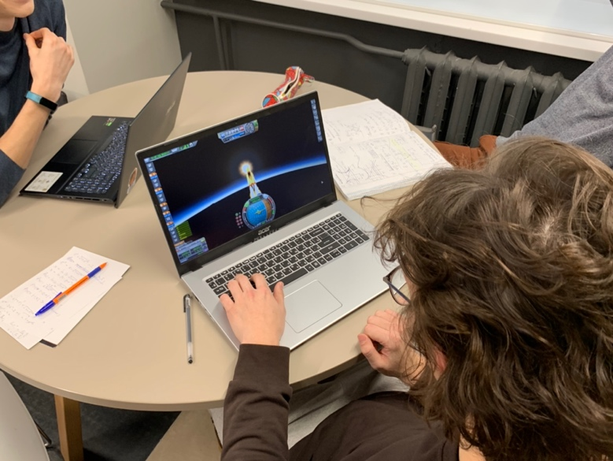
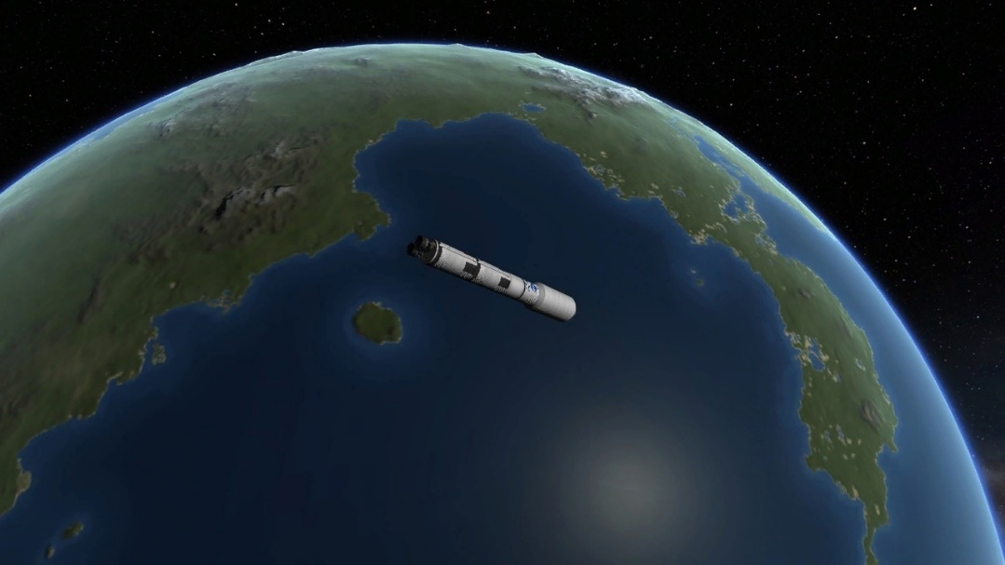
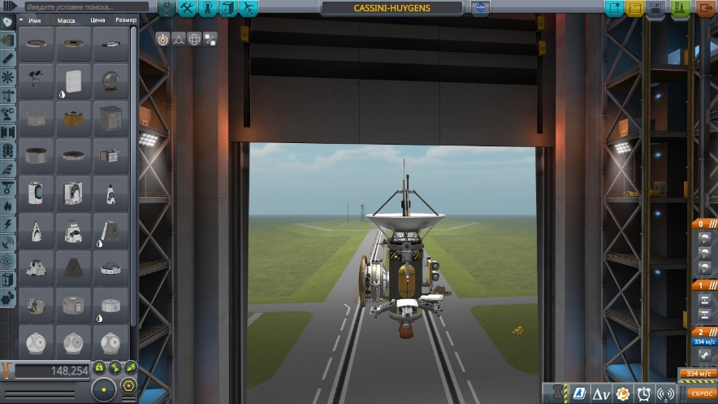
Симуляция
10

Slide 13
Проектные итоги
Построена математическая модель.
Были проанализированы немногочисленные данные из интернета, на их основе высчитаны возможные стартовые параметры для ракеты.
Просчитаны формулы в C++, результаты представлены в виде таблицы.
Расчёты визуализированы с помощью C# + Unity.
Проведена симуляция первого этапа реальной миссии Cassini-Huygens в KSP.
Монтаж видеоролика.
11

Slide 14
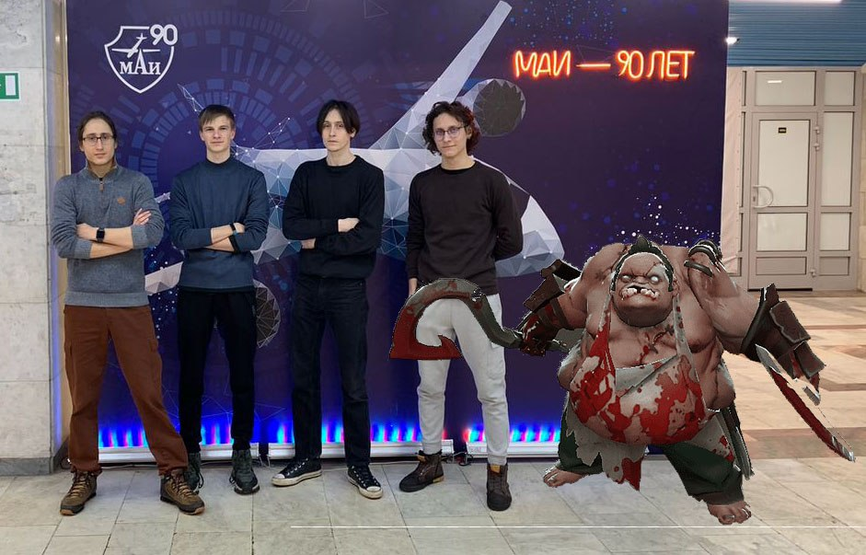
Конец
Спасибо за внимание!

